Slide 1
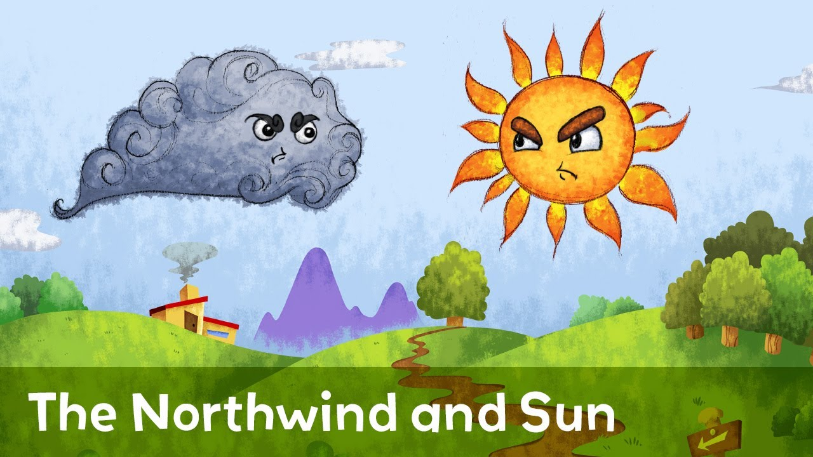
Japanese Class
北風と太陽
Part 2
3 Juli 2019

Slide 2
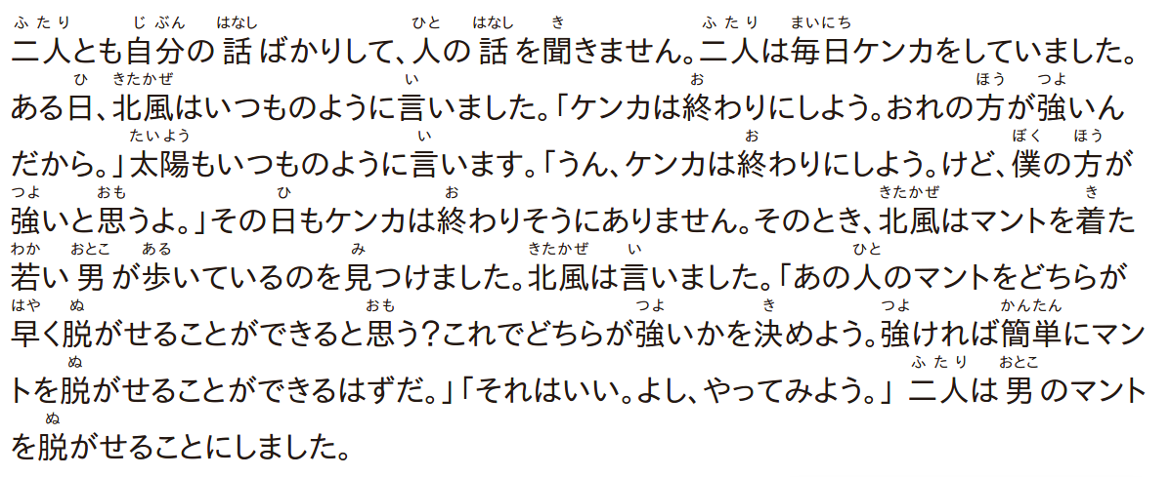
北風と太陽
Notes:
https://www.wasabi-jpn.com/japanese-lessons/japanese-graded-readers-n4-the-north-wind-and-the-sun/
zoom 220%

Slide 3
2-1
Mereka berdua berkata versinya sendiri tanpa mendengarkan yang lain
二人とも (futari tomo) = dua orang (keduanya)
自分 (jibun) = diri sendiri
話 (hanashi) = cerita
聞きません (kikimasen) = tidak mendengar

Slide 4

2-2
Mereka bertengkar setiap hari
Tata bahasa :
S +は+ (Ket. Waktu) + K.Benda +を+ K.Kerja
  は(wa) = kata bantu untuk subjek
  を(wo) = kata bantu untuk kata kerja
Notes:
http://kursus-jepang-evergreen.com/index.php/partikel-bahasa-jepang

Slide 5

2-3
Suatu hari, Angin Utara berkata seperti biasa
ある (aru) = ada
ある日 (aruhi) = suatu hari
いつも (itsumo) = selalu
いつものように (itsumo no you ni) = seperti biasa
言いました (ii mashita) = berkata (lampau)

Slide 6
2-4
“Ayo kita berhenti bertengkar. Soalnya sudah jelas aku yang lebih kuat”
終わり(owari) = berhenti / selesai

Slide 7

2-5 + 2-6
Matahari pun berkata seperti biasa.
“Yuk, ayo kita berhenti berdebat. Tapi, menurutku aku yang lebih kuat.”
も(mo) = juga
うん(un) = hmm (gumam) / ya (persetujuan)
けど(kedo) = tapi
思う(omou) = pikir

Slide 8

2-7
Hari itu pun sepertinya pertengkaran itu belum usai
Ko-so-a-do (kata ganti petunjuk)
  この(kono- ) = ini
  その(sono- ) = itu (dekat dengan lawan bicara)
  あの(ano- ) = itu (jauh dari lawan bicara)
  どの(dono- ) = yang mana?

Slide 9
2-8
Waktu itu, Angin Utara menemukan seorang laki-laki muda yang menggunakan mantel sedang berjalan kaki
とき｜時(toki) = waktu
マント(manto) = jubah / mantel
着た(kita) = memakai

Slide 10
2-8
Waktu itu, Angin Utara menemukan seorang laki-laki muda yang menggunakan mantel sedang berjalan kaki
若い(wakai) = muda
男(otoko) = laki-laki
歩く(aruku) = berjalan

Slide 11
2-8
Waktu itu, Angin Utara menemukan seorang laki-laki muda yang menggunakan mantel sedang berjalan kaki
見ます(mimasu) = melihat
見つけます(mitsukemasu) = menemukan
Notes:
https://jlearn.net/Dictionary/Browse/1259290-miru-%E3%81%BF%E3%82%8B-%E8%A6%8B%E3%82%8B

Slide 12

2-9 + 2-10
Angin utara berkata. “Siapa yang bisa lebih cepat membuat orang itu melepaskan jubahnya, bagaimana menurutmu?
早く(hayaku) = cepat
脱がせる(nugaseru) = menyingkirkan
こと(koto) = hal / perihal

Slide 13

2-11
Ayo tentukan siapa yang lebih kuat dengan ini.
これ(kore) = ini
で(-de) = dengan… / pakai... (kata bantu alat)
どちら(dochira) = yang mana (sopan)
決めよう(kime you) = memutuskan

Slide 14
2-12
Kalau kamu kuat, kamu seharusnya bisa membuatnya melepas jubah itu dengan mudah
強ければ (tsuyo kereba) = jika kuat maka…
簡単 (kantan) = mudah
できるはず (dekiru hazu) = seharusnya bisa
はず(-hazu) = seharusnya…
Notes:
https://wkwkjapan.com/tata-bahasa/kalimat-bentuk-syarat-banara/
http://maggiesensei.com/2012/11/14/request-lesson-how-and-when-to-use-%E3%81%AF%E3%81%9Ahazu/

Slide 15

2-13
Begitu boleh. Oke, ayo kita coba
よし (yosh!) = pernyataan antusias untuk melakukan sesuatu
やってみよう(yattemiyou) = ayo kita coba
やる(yaru) = melakukan

Slide 16

2-14
Mereka berdua berusaha membuat jubah laki-laki itu dilepaskan
の (no) = kata bantu kepemilikan
男のマント(otoko no manto) = jubah laki-laki itu

Slide 17
Referensi
https://www.wasabi-jpn.com/japanese-lessons/japanese-graded-readers-n4-the-north-wind-and-the-sun/
https://www.youtube.com/watch?v=TrFUYAJXWLU
https://jlearn.net/
http://kursus-jepang-evergreen.com/index.php/partikel-bahasa-jepang
https://jlearn.net/Dictionary/Browse/1259290-miru-%E3%81%BF%E3%82%8B-%E8%A6%8B%E3%82%8B
https://wkwkjapan.com/tata-bahasa/kalimat-bentuk-syarat-banara/

